Slide 1



UBND QUẬN LONG BIÊN
TRƯỜNG THCS NGUYỄN GIA THIỀU
Giáo viên:……………………………
TIẾT 70 - BÀI 4.
XÁC SUẤT THỰC NGHIỆM TRONG MỘT SỐ TRÒ CHƠI VÀ THÍ NGHIỆM ĐƠN GIẢN
(TIẾT 2)

Slide 2
KHỞI ĐỘNG
Xem video và trả lời một số câu hỏi

Slide 3
NỘI DUNG:
1
XÁC SUẤT THỰC NGHIỆM TRONG TRÒ CHƠI TUNG ĐỒNG XU.
2
XÁC SUẤT THỰC NGHIỆM TRONG TRÒ CHƠI LẤY VẬT TỪ TRONG HỘP.
3
LUYỆN TẬP

Slide 4

DẠNG 1: XÁC SUẤT THỰC NGHIỆM TRONG TRÒ CHƠI TUNG ĐỒNG XU
*Xác suất thực nghiệm xuất hiện mặt S khi tung đồng xu nhiều lần bằng:
*Xác suất thực nghiệm xuất hiện mặt N khi tung đồng xu nhiều lần bằng:
Số lần mặt S xuất hiện
Tổng số lần tung đồng xu
Số lần mặt N xuất hiện
Tổng số lần tung đồng xu
Chú ý: Xác suất thực nghiệm xuất hiện mặt S (hoặc mặt N) phản ánh số lần xuất hiện mặt đó so với tổng số lần tiến hành thực nghiệm

Slide 5
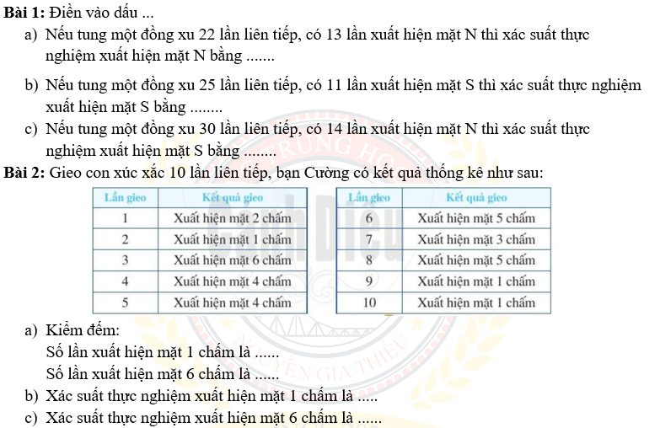
LUYỆN TẬP
HOẠT ĐỘNG CÁ NHÂN
Làm bài tập 1,2 – Phiếu bài tập [Thời gian: 8 phút]

Slide 6
Bài 2:
Nếu tung một đồng xu 22 lần liên tiếp, có 13 lần xuất hiện mặt N thì xác suất thực nghiệm xuất hiện mặt N bằng bao nhiêu?
Nếu tung một đồng xu 25 liên tiếp, có 11 lần xuất hiện mặt S thì xác suất thực nghiệm xuất hiện mặt N bằng bao nhiêu?
Giải:
a, Xác suất thực nghiệm xuất hiện mặt N là:…
b, Khi tung đồng xu 25 lần liên tiếp, do mặt S xuất hiện 11 lần nên mặt N xuất hiện 14 lần. Vì vậy, xác suất thực nghiệm xuất hiện mặt N là:…..

Slide 7
Bài tập 2:
c. Nếu tung một đồng xu 30 lần liên tiếp, có 14 lần xuất hiện mặt N thì xác suất thực nghiệm xuất hiện mặt S bằng bao nhiêu?
Giải:
Khi tung đồng xu 30 lần liên tiếp, do mặt N xuất hiện 14 lần nên mặt S xuất hiện 16 lần. Vì vậy, xác suất thực nghiệm xuất hiện mặt S là:…..

Slide 8
DẠNG 2: XÁC SUẤT THỰC NGHIỆM TRONG TRÒ CHƠI TUNG LẤY VẬT TỪ TRONG HỘP
*Xác suất thực nghiệm xuất hiện màu A khi lấy bóng nhiều lần bằng:
Số lần màu A xuất hiện
Tổng số lần lấy bóng

Slide 9
TRÒ CHƠI RÚT THẺ
NỘI DUNG
- 5 HS được chọn mỗi học sinh rút 5 thẻ trong bộ thẻ gồm 10 số từ 1 đến 10.
- 1 HS làm thư kí ghi vào bảng thống kê.
- HS dựa vào bảng thống kê để tính xác suất thực nghiệm mà đề bài yêu cầu.

Slide 10
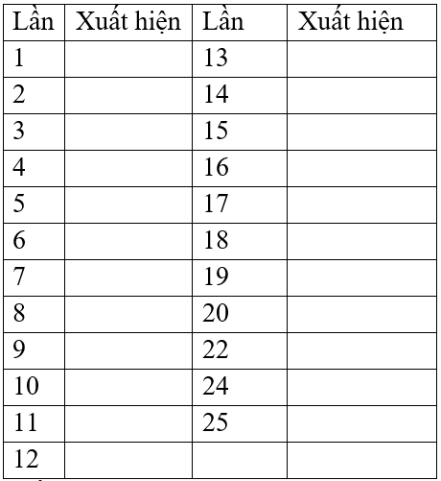
BẢNG THỐNG KÊ SỐ THẺ RÚT ĐƯỢC TRONG CÁC LẦN RÚT
Dựa vào bảng thống kê, điền vào dấu ...
a, Xác suất thực nghiệm xuất hiện số 1 là....
b, Xác suất thực nghiệm xuất hiện số 5 là....
c, Xác suất thực nghiệm xuất hiện số 10 là....

Slide 11
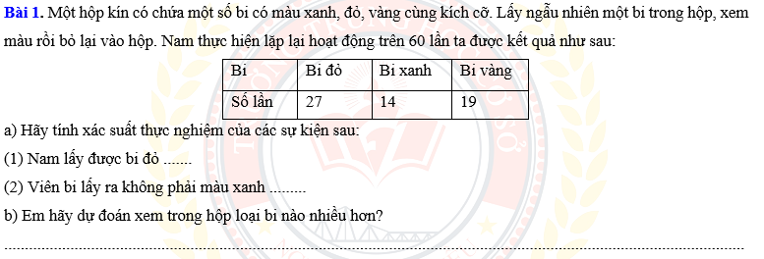
VẬN DỤNG
HOẠT ĐỘNG NHÓM CẶP

Slide 12
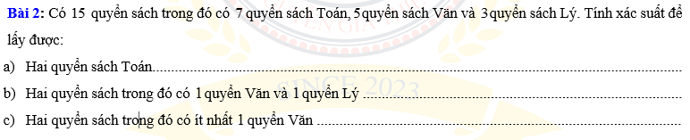
VẬN DỤNG
HOẠT ĐỘNG NHÓM CẶP

Slide 13











BAY LÊN NÀO

Slide 14


Khám phá
Hổ
Tê giác
Khỉ
Voi

Slide 15

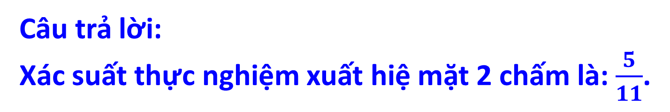
Nếu gieo một con xúc xắc 11 lần liên
tiếp, có 5 lần xuất hiện mặt 2 chấm thì xác suất thực nghiệm xuất hiện mặt 2 chấm là bao nhiêu?
Câu trả lời:
Xác suất thực nghiệm xuất hiệ mặt 2 chấm là: $\frac{5}{11}$.

Slide 16
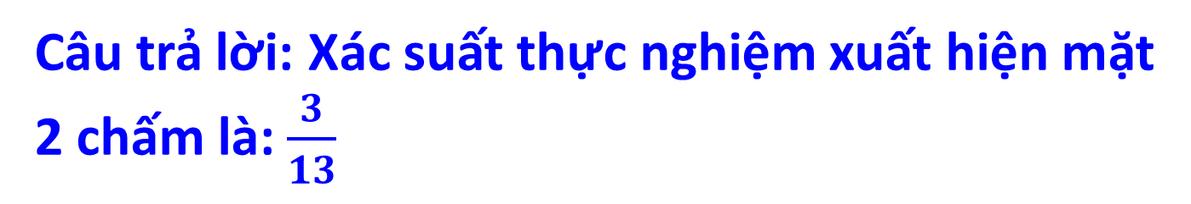
Nếu gieo một con xúc xắc 13 lần liên tiếp, có 3 lần xuất hiện mặt 2 chấm thì xác suất thực nghiệm xuất hiện mặt 2 chấm là bao nhiêu?
Câu trả lời: Xác suất thực nghiệm xuất hiện mặt
2 chấm là: $\frac{3}{13}$

Slide 17
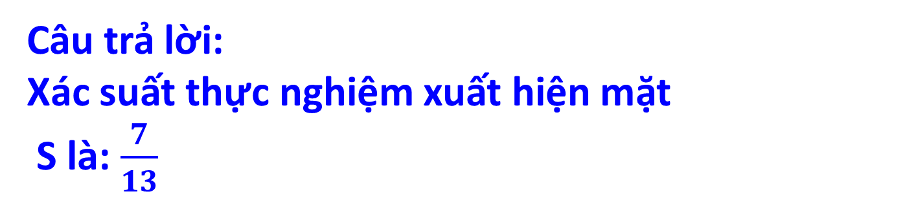
Nếu tung đồng xu 13 lần liên tiếp, có
7 lần xuất hiện mặt S thì xác suất thực nghiệm xuất hiện mặt S là bao nhiêu?
Câu trả lời:
Xác suất thực nghiệm xuất hiện mặt
S là: $\frac{7}{13}$

Slide 18
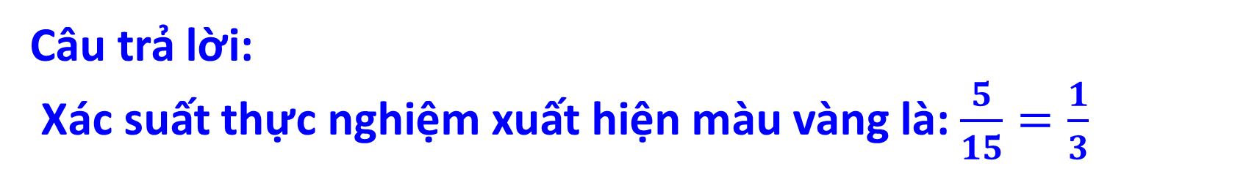
Một hộp có 1 quả bóng xanh, 1 quả bóng đỏ,
1 quả bóng vàng kích thước, khối lượngnhư nhau.
Mỗi lần Hà lấy ngẫu nhiên một quả bóng trong hộp,
ghi lại màu của quả bóng đó và bỏ lại quả bóng đó
vào hộp. Lấy bạn Hà lấy 15 lần liên tiếp, có 5 lần xuất
hiệ màu vàng thì xác suất thực nghiệm xuất hiện màu vàng
bằng bao nhiêu?
Câu trả lời:
Xác suất thực nghiệm xuất hiện màu vàng là: $\frac{5}{15}=\frac{1}{3}$

Slide 19








Slide 20
,
HƯỚNG DẪN HỌC BÀI Ở NHÀ
Học bài và làm bài tập SBT.
Giờ sau ôn tập cuối chương IV.

Slide 21


Remember…
Safety First!
Thank you!

